Slide 1
Python_Codzienny()
Mikołaj Storoniak

Slide 2
Nudne, powtarzalne zadania

Slide 3
Nudne, powtarzalne zadania
Zmiana nazw plików
Sortowanie/przerzucanie plików
Kopiowanie danych z internetu
Zmiana formatowania tekstu
Tworzenie wykresów na podstawie danych
Ładowanie plików do chmury

Slide 4
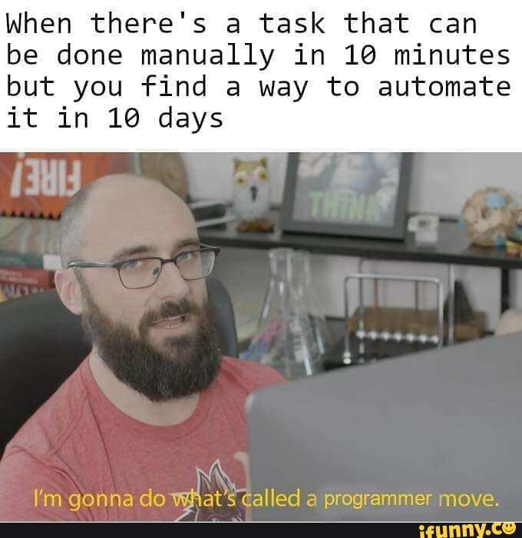

Slide 5
Praca z plikami
Przykładowe zastosowania:
Tworzenie zaproszeń
Wysyłanie wielu podobnych maili
Dzielenie dużego pliku na mniejsze
Konfiguracja aplikacji i zapisywanie jej danych
Zmiana formatu pliku

Slide 6
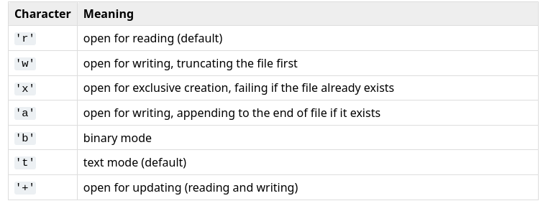
Otwieranie pliku
Aby otworzyć plik używamy open(file, mode)
File (string): ścieżka do pliku
Mode (string): tryb, w którym otwieramy plik. Mode może składać się z wielu znaków

Slide 7
Otwieranie pliku
Opcje otwierania pliku:
‘r’: Read. Dane są czytane od początku pliku.
‘w’: Write. Zawartość pliku zostaje usunięta i istnieje możliwość nadpisania jej nową. Jeśli plik nie istnieje, zostaje stworzony.
‘a’: Append. Druga opcja zapisu, jednak dane zostają dopisane na końcu pliku (plik nie jest czyszczony).
‘+’: Dodaje możliwość zapisu/odczytu. Położenie kursora zależne od wybranego trybu.
‘t’: dane będą traktowane jak tekst (domyślne)
‘b’: dane będą traktowane jak ciąg bitów (np. Jeśli otwieramy obrazek)

Slide 8
Odczyt / Zapis
Funkcja open() zwraca obiekt reprezentujący plik
Na tym obiekcie możemy przeprowadzać dalsze operacje, w zależności od wybranego trybu:
read(x) odczytuje x znaków z pliku. Jeśli nie podamy x, odczytuje całość.
readline() odczytuje kolejną linię.
readlines() zwraca listę linijek z pliku
write(x) zapisuje x do pliku
Po zakończeniu pracy należy zamknąć plik przy pomocy metody close()

Slide 9
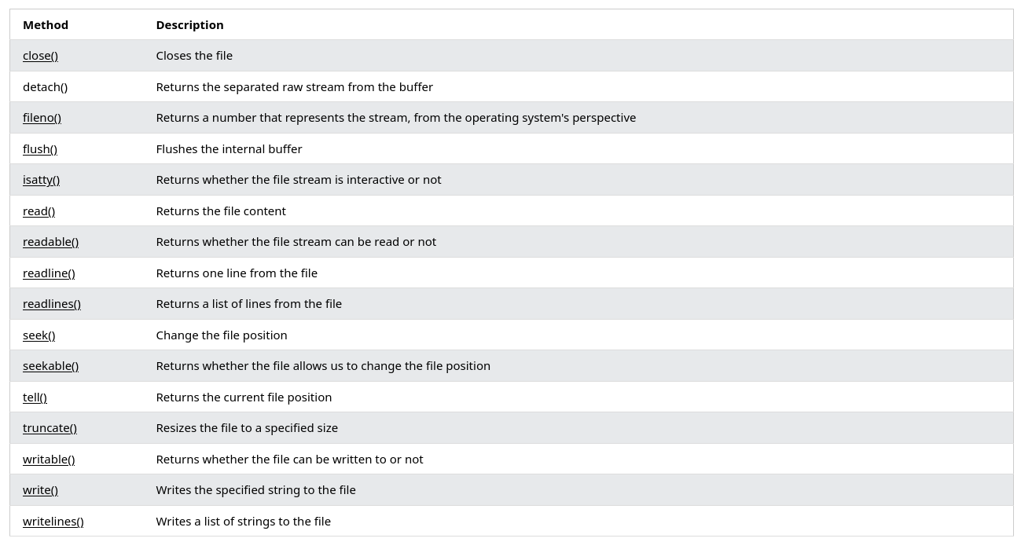
Odczyt / Zapis
Istnieje wiele innych metod obiektu pliku (ale od tego jest dokumentacja)

Slide 10
Pliki - zadanie
Stwórz plik przy pomocy open()
Zapisz do niego kilka linijek tekstu (jakichkolwiek).
Znowu otwórz plik
Odczytaj zawartość pliku i wyświetl ją na ekranie
Dopisz kilka linijek do pliku i powtórz poprzedni krok.
Bonus: spróbuj zrobić to, nie zamykając pliku
file.seek(A,B) - przesuwa kursor o A pozycji od punktu B B: 0 = początek pliku, 1 = aktualna pozycja, 2 = koniec pliku
read_write.py

Slide 11
Operacje na tekście

Slide 12
Operacje na tekście
Poniższe funkcje stanowią metody klasy str
capitalize()/lower()/upper() – zmiana wielkości liter
strip() – usuwa białe znaki
split(x) – zmienia str w tablicę, dzieląc go na znaku x
join(x) – łączy tablicę x w jednego str
replace(x,y) – zamienia wszystkie wystąpienia x na y
index(x) / find(x) – zwraca pozycję na której jest x (index działa też na listach!)
format(x,y,z...) – podmienia oznaczone miejsca w tekście na kolejne argumenty x,y,z...
Istnieje wiele opcji formatowania, warto zapoznać się z dokumentacją
text_operations.py

Slide 13
Operacje na tekście – zadnie
Na GitHubie znajdziesz plik – dates.txt
Zapisano w nim imiona 100 osób oraz daty ich urodzenia
Lata, miesiące, dni oraz imiona, oddzielone średnikiem, zapisano w osobnych linijkach.
Dane są uszkodzone – zamiast zer pojawiają się literki „o”, a wielkość znaków w imionach jest losowa
Przetwórz i zapisz do osobnego pliku dane tak, żeby w każdej linijce było jedno imię i jedna data
Format powinien wyglądać tak: imię: rok-miesiąc-dzień (bonusowe punkty za użycie polecenia format)

Slide 14
Wykresy
Często zdarza się, że podczas obrabiania danych musimy je zwizualizować
Z pomocą przychodzi nam biblioteka matplotlib
Zwykle importujemy ją jako import matplotlib.pyplot as plt

Slide 15
Podstawowe funkcje
plt.plot(x,y) – tworzy wykres liniowy (w pamięci)
plt.show() – pokazuje utworzony wcześniej wykres i zatrzymuje program aż do jego zamknięcia
plt.hist(x, n_bins) – tworzy histogram
plt.pie(x, labels) – tworzy wykres kołowy
plt.title(str) – nadaje tytuł wykresowi
plt.xlabel(str), plt.ylabel(str) – etykiety osi
plt.axis(arr) – wartośći na osiach

Slide 16
Odczytywanie zawartości katalogu

Slide 17
Źródła
https://zapier.com/blog/python-automation/ (!!!!!!!!!)
https://docs.python.org/3/
https://stackoverflow.com/questions/1466000/difference-between-modes-a-a-w-w-and-r-in-built-in-open-function
www.geeksforgeeks.org
https://www.w3schools.com/
https://shotkit.com/free-raw-photos/
https://stackoverflow.com/questions/2547349/what-does-x-mean-in-c-c

